Slide 1
La Crypto pour les devs

Slide 2

m4dz
Happy Dev Ui & Quality Defender
m4dz.net | @m4d_z | 0xD4627C417D969710

Slide 3
☞ La responsabilité du développeur

Slide 4

m’en fous, on n’héberge pas de données sensibles

Slide 5
Aucune donnée sensible ne devrait circuler ou être stockée en clair

Slide 6
☞ Chiffrer ?

Slide 7
La crypto, ça n’est pas…
L’authentification
La sécurité
La révocation

Slide 8
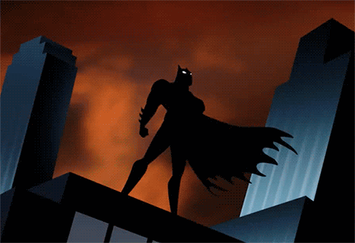
Objectif : protéger les informations sensibles

Slide 9
La crypto, c’est…
Hash
Encryption
Échange de clés
Signature

Slide 10
Seule la clé est cruciale

Slide 11
☞ Cryptographie & Cryptanalyse

Slide 12
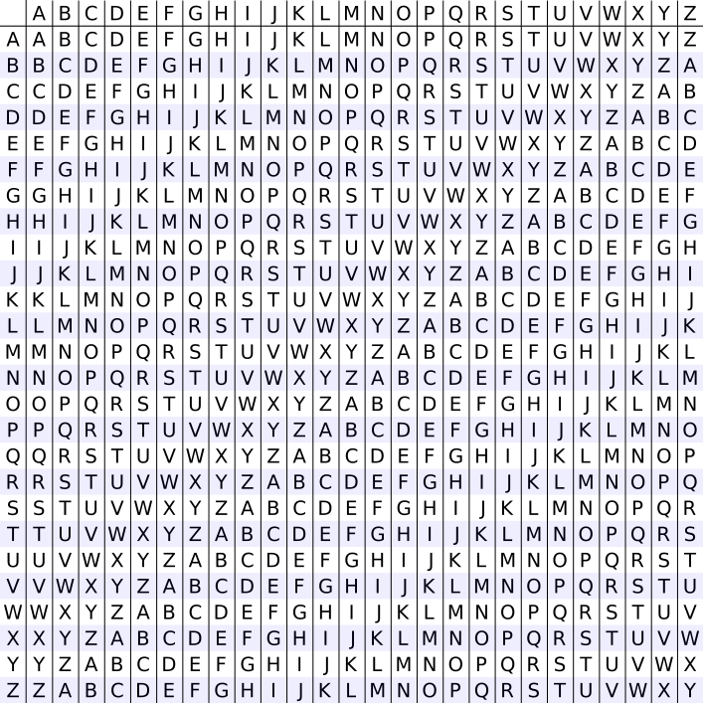
Le Chiffre de Vigenère

Slide 13
La faille : les répétitions
L'analyse des fréquences rend caduques toutes protections qui utiliseraient un dénominateur commun

Slide 14
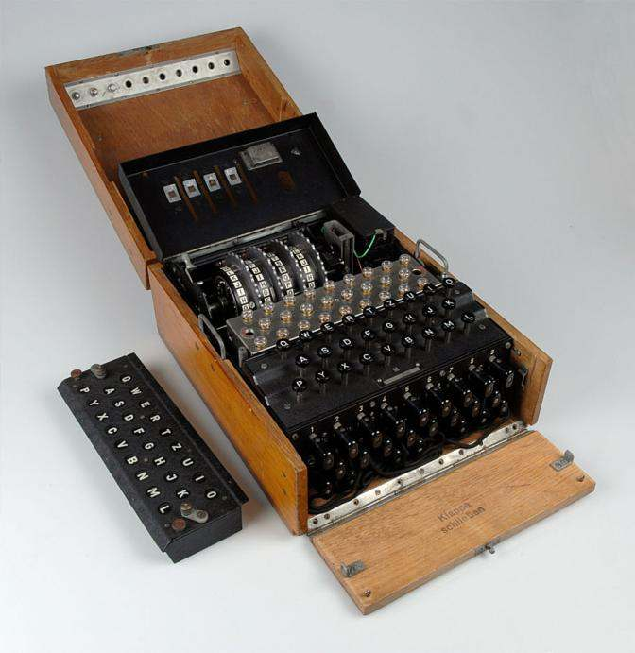
Le cas Enigma

Slide 15
La faille : L’espionnage et l’attaque par force brute
Aucun système ne peut être suffisamment robuste pour résister éternellement à une attaque

Slide 16
Le Chiffrement Numérique

Slide 17
☞ Hashage, Salage & Entropie

Slide 18
Hachage = obfuscation des données

Slide 19
Problème
Les rainbow / lookup / reverse-lookup tables

Slide 20
Saler
Ajoute de l’entropie
Supprime les risques de répétition
Doit être unique et aléatoire

Slide 21
Pour ça :
Pseudo-aléatoire CSPRNG: le salt
Dérivation PBKDF2 (SHA256) / Bcrypt / Scrypt sur [salt + password] (+entropie)
Stockage du résultat et de la recette

Slide 22
Un hachage sans répétition et en éxécution lente limite sa surface d’attaque

Slide 23
☞ Symétrique vs Asymétrique

Slide 24
Chiffrement par bloc
DES (Data Encryption Standard)
AES (Advanced Encryption Standard)

Slide 25

Chiffrement par stream

Slide 26
Problème : les machines ne sont pas aléatoires

Slide 27
besoin de données imprévisibles
méthodes crypto CSPRNG
(pas /dev/urandom directement, utilisez les méthodes des libs crypto)
IV (Vecteur d'Initialisation)
(bytes-block utilisés en initialisation d'un algo de chiffrement pour assurer son caractère unique)

Slide 28
Problème : une clé peut être compromise, une clé symétrique devant nécessairement circuler

Slide 29

Bob & Alice échangent leurs clés

Slide 30
☞ Clés, Signatures & Chiffrement

Slide 31
Clé symétrique
Clé unique pour toutes les opérations
Rapide
Sensible sur la clé

Slide 32
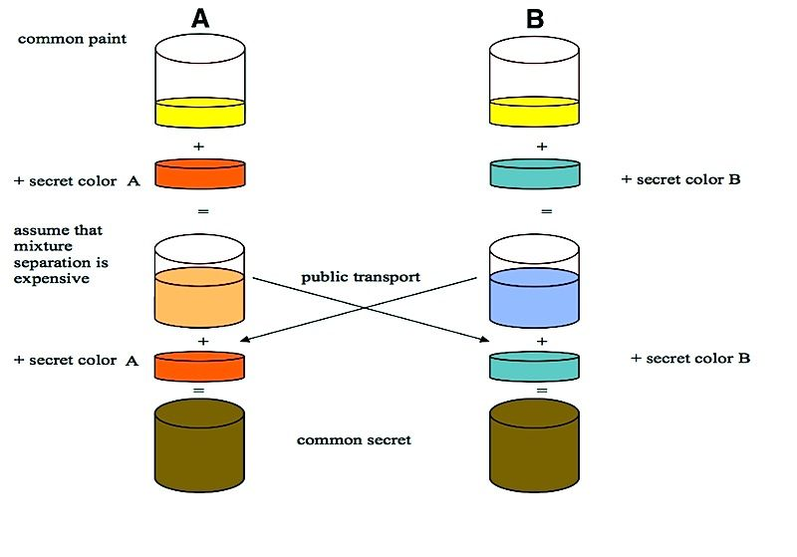
Diffie-Hellman
Sécurité supplémentaire sur les échanges
Clé publique commune
Secret partagé

Slide 33
PGP / GnuPG
Clé asymétrique (RSA) sur clé symétrique (IDEA)
Chiffre (clé publique) et signe (clé privée)
Utilise l’entropie fournie par l’utilisateur
La Crypto pour tous

Slide 34
Signature
Asymétrique inversée
Pas de sécurisation
Identification

Slide 35
Les accès : password hash

Slide 36
Les données :
RSA / Sym. encapsulé / Boîtiers HSM

Slide 37
☞ WebCrypto ?

Slide 38
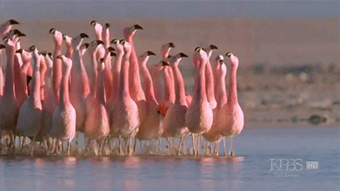
The WG Spec

Slide 39

The WG Spec

Slide 40
☞ On fait quoi alors ?

Slide 41

Ne jouez pas les apprentis sorciers

Slide 42
N’ouliez jamais que :
La sécurité est inversement proportionelle à la simplicité d’utilisation
Toute sécurité a un coût

Slide 43
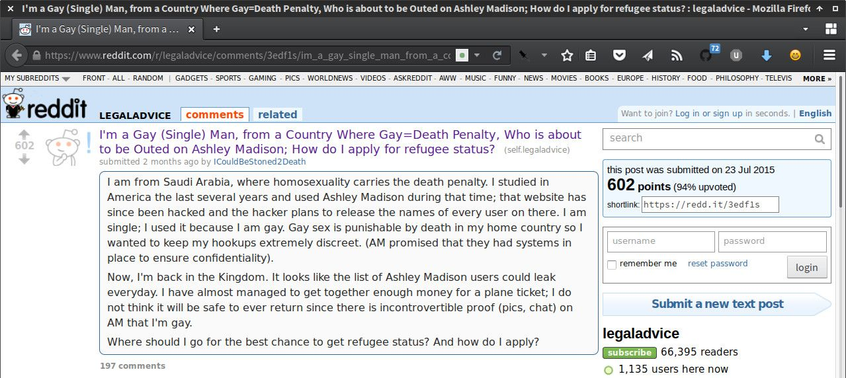
☞ On arrête d’avoir peur, et on protège

Slide 44
☞ Questions ?

Slide 45
☞ Merci !
http://talks.m4dz.net/crypto-pour-les-devs/
disponible sous licence CC BY-SA 4.0

